Slide 1
BACTERIEMIAS
SEPSIS
Asociación Médicos de Cabecera
CURSO DE INFECTOLOGÍA AMBULATORIA
Dr. Guillermo A. Recúpero Marzo 2023
Dr Luis Raya

Slide 2


Slide 3
BACTERIEMIAS
ADQUISICIÓN | COMUNIDAD ASOCIADA A LOS CUIDADOS DE SALUD
DURACIÓN | TRANSITORIA INTERMITENTE CONTINUA
ORIGEN | PRIMARIAS SECUNDARIAS
INTERPRETACIÓN FINAL | VERDADERA FALSA

Slide 4
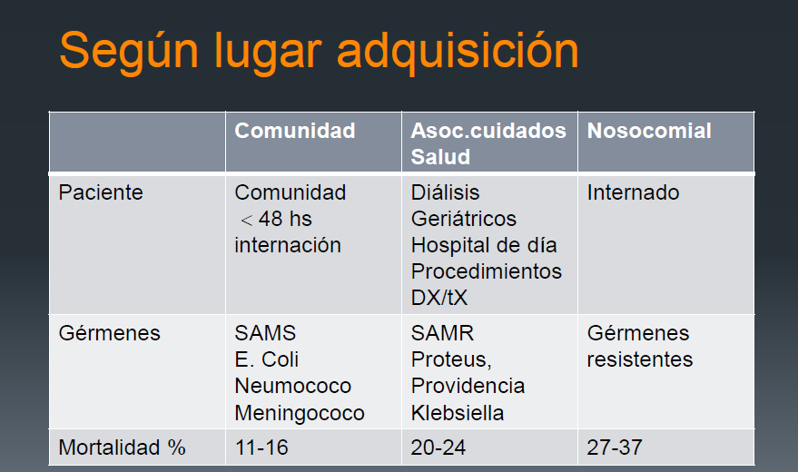

Slide 5
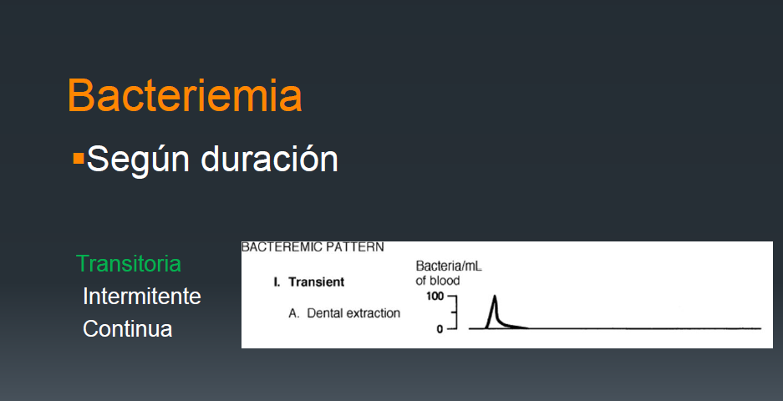

Slide 6
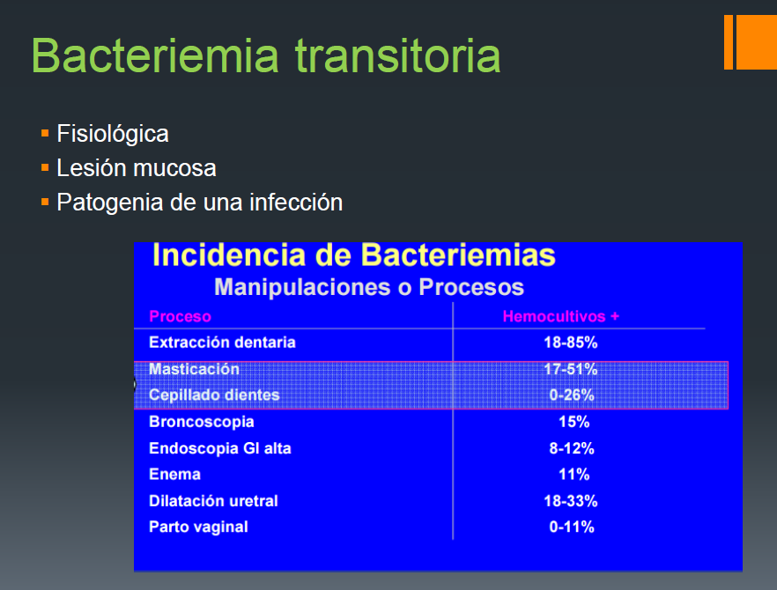

Slide 7
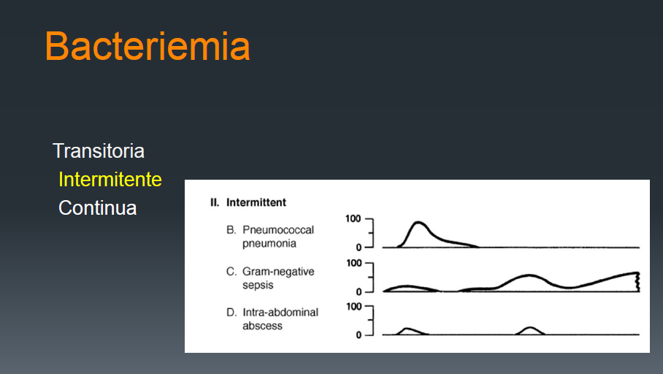

Slide 8
BACTERIEMIA INTERMITENTE: FOCOS
APARATO URINARIO
RESPIRATORIO
SNC
PIEL y PARTES BLANDAS
APARATO DIGESTIVO

Slide 9
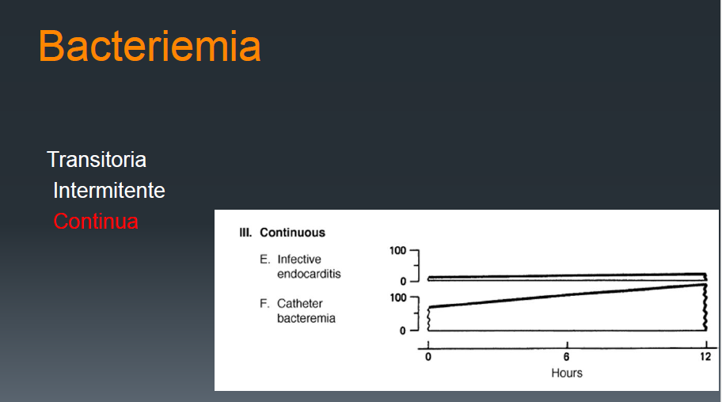

Slide 10


Slide 11
BACTERIEMIAS: ORIGEN
Primarias: origen desconocido
Secundarias: distintos focos que originan bacteriemias

Slide 12
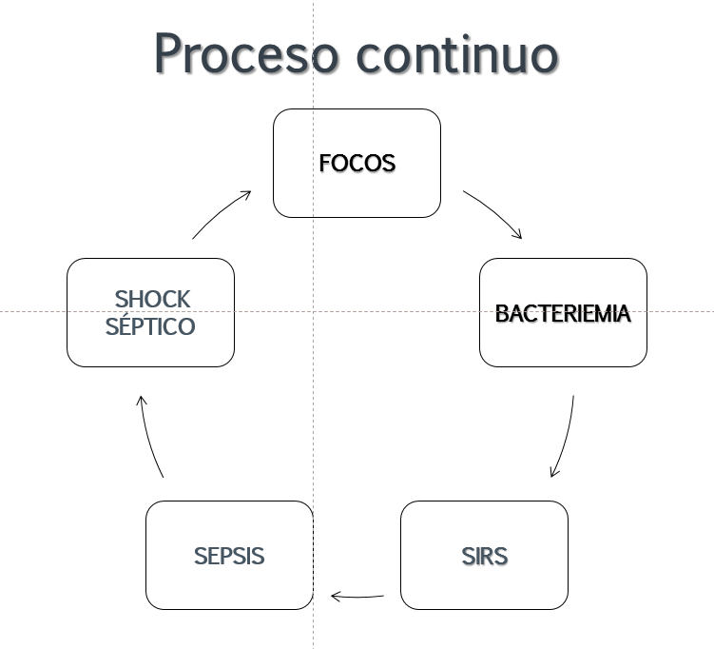

Slide 13
APROXIMACIÓN CLÍNICA
1. ¿Tiene el paciente clínica de bacteriemia?
2. ¿Cuál es el lugar de adquisición de la bacteriemia?
3. ¿Tiene el paciente alguna enfermedad de base?
4. ¿Cuál es el foco de origen de la bacteriemia?

Slide 14
Clínica
Comienzo brusco
Fiebre, escalofríos
Disnea
Taquicardia, hipotensión arterial
Alteración del sensorio
Cambio de coloración en miembros

Slide 15
Valoración de la Gravedad
Reconocer a los
pacientes
más
susceptibles
Constantes
Vitales
Neutropénicos
Esplenectomizados
VIH+
Inmunosupresores
Inmunodeprimidos
Comorbilidades
ATENCIÓN A LOS
ANTECEDENTES
ESPECÍFICOS
ATENCIÓN A LAS
CONSTANTES
VITALES
INICIALES
Taquicardia
Taquipnea
Hipotensión
Hiperpirexia
Otros
datos clínicos
de Alarma
Datos biológicos
de Alarma
Sd. Confusional
Oliguria
Palidez / frialdad
Petequias
Ictericia
Descompensación de
  comorbilidades
PRUEBAS ESENCIALES:
Hemograma
Bioquímica elemental
Gasometría
Coagulación
Lactato en sangre
PCR
IMPORTANCIA
DEL EXAMEN FÍSICO COMPLETO
Hipoxemia
Leucocitosis con desv izqda
Trombopenia
Coagulopatía
Acidemia
Hiperlactatemia
Incremento Creatinina
Incremento CPK, LDH
Hiperbilirrubinemia
Hipoproteinemia

Slide 16
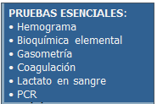
BACTERIEMIAS: DIGNÓSTICO
HEMOCULTIVOS
UROCULTIVO PIEL y PARTES BLANDAS, LCR,
MUESTRAS RESPIRATORIAS

Slide 17
SEPSIS

Slide 18
CONCEPTOS
SEPSIS
FALLO MULTIORGÁNICO
SHOCK SÉPTICO:
SEPSIS + HIPOTENSIÓN REFRACTARIA
REFRACTARIEDAD A:
REPOSISCIÓN LÍQUIDA ADECUADA
REPERCUSIÓN ORGÁNICA:
DISFUNCIÓN ORGÁNICA POR HIPOPERFUSIÓN

Slide 19
SEPSIS: FALLO MULTIORGANICO
PULMÓN
CARDIOVASCULAR
CEREBRO
RIÑÓN
COAGULACIÓN

Slide 20

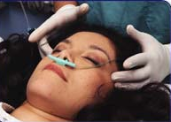
Diseminación
Infección Focal
Infeccion No grave
Infección Grave
Shock Séptico
Muerte
Marcadores Clínicos
No retorno
Marcadores Biológicos
Sepsis

Slide 21
FISIOPATOLOGÍA de la SEPSIS
Estímulo
(Infección)
Respuesta
Inmuno-Metabólica:
Citoquinas, ON...
Coagulopatía y
Fracaso Hemodinámico
Micro y Macrovascular
Respuesta Moduladora
Antiinflamatoria Endógena
Fracaso Multiorgánico

Slide 22

Q SOFA (quick SOFA)
SEPSIS
GLASGOW < 13 F.R. > 22 POR MIN < 100

Slide 23
Shock Séptico:
Mortalidad >40%
Uso de Vasopresores para mantener PAM ≥65mmHg
Sepsis
y
Nivel de Lactato Sérico >18mg/dL/2 mmol/L
En ausencia de Hipovolemia
Singer M, et al. The Third International Consensus Definitions for Sepsis and Septic Shock (Sepsis-3). JAMA. 2016;315(8):801-810.

Slide 24


REQUERIMIENTO DE ACCIONES A CORTO PLAZO
DR. GUILLERMO RECÚPERO

Slide 25
CASO CLÍNICO I
Paciente de sexo masculino, 65 años de edad.
Consulta por que en forma brusca presentó:
Fiebre
Escalofríos, palpitaciones, sudoración profusa
Sensación de falta de aire
Antecedentes:
Litiasis vesical múltiple.
Cirugía urológica en dos oportunidades.
Requirió sondaje vesical en varias oportunidades.
Examen físico: lúcido, sudoroso pálido, taquicardico, hipotenso, Impresiona comprometido
Laboratorio:
15.000 Globs blancos neutrofilia importante, urea y creatinina elevadas, Eritro: 80 mm

Slide 26
Razonamiento
BACTERIEMIA
FOCO PROBABLE:
Urinario
CONDUCTA INICIAL:
Hemocultivo, Urocultivo, Análisis grales.
TEI:
Germen probable, sensibilidad, esquema a aplicar.

Slide 27
LABORATORIO
HEMOCULTIVO:
Klebsiella Pneumoniae: Cepa productora de BLEE
Sensible: Amicacina, Piper-Tazo, Meropenem
UROCULTIVO:
Klebsiella Pneumoniae: Cepa productora de BLEE
Sensible: Amicacina, Piper-Tazo, Meropenem

Slide 28
Caso clínico II
Varón de 69 años sin antecedentes de interés traído a guardia tras encontrarlo en su domicilio agitado, con discurso incoherente y desorientado.
En el domicilio se encuentran elementos de ingesta alcohólica

Slide 29
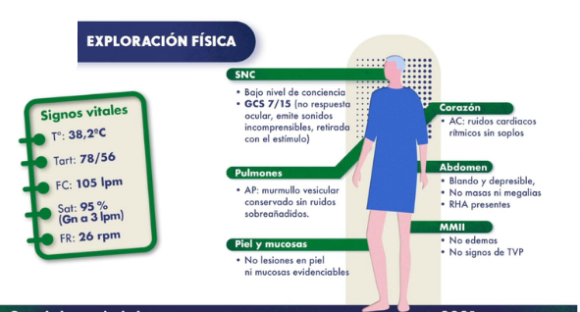

Slide 30
Razonamiento

Slide 31
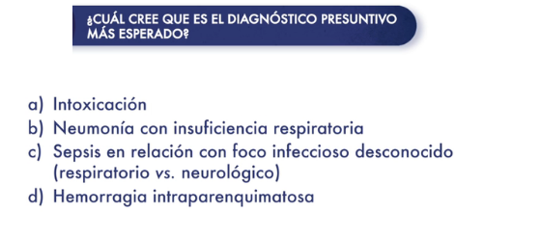

Slide 32
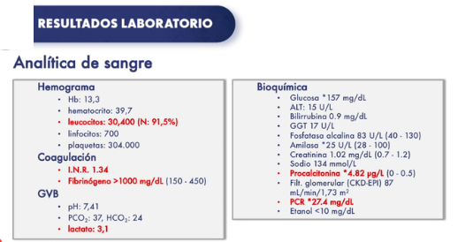

Slide 33
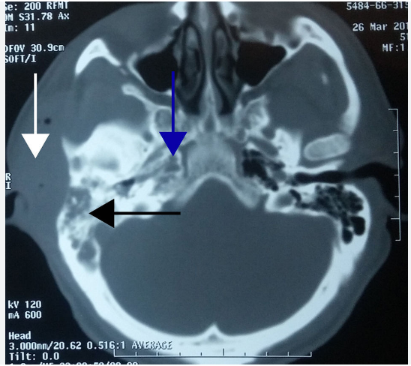
OSTEOMASTOIDITIS IZQUIERDA DILATACIÓN VENTRICULAR

Slide 34
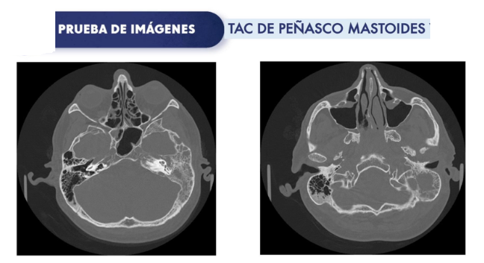

Slide 35
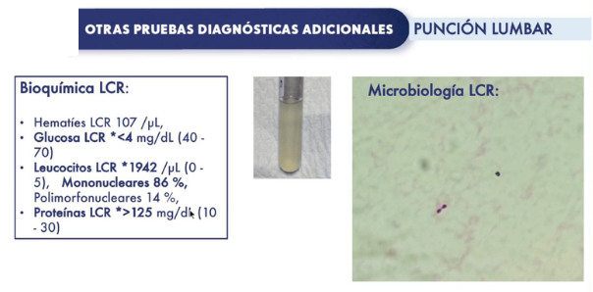

Slide 36
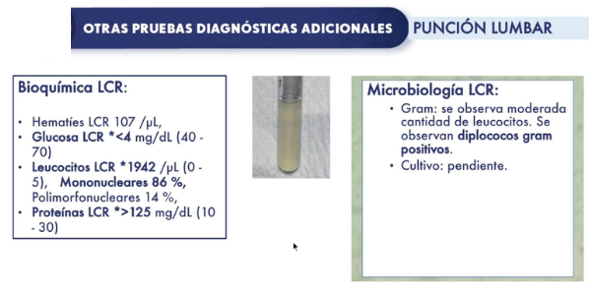

Slide 37
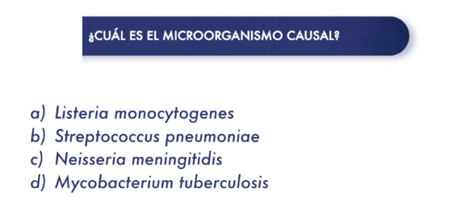

Slide 38
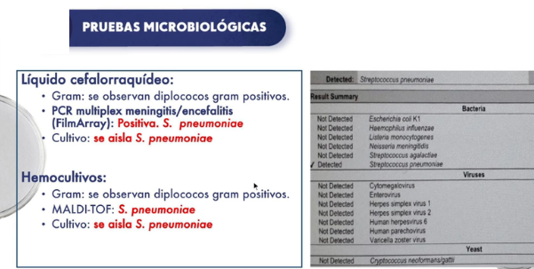

Slide 39
IMPORTANCIA DE PESQUISAR INICIALMETE EL FOCO

Slide 40
Comorbilidades y Bacteriemias sin foco: peor pronóstico
Una bacteriemia persistente sin foco:
Múltiples estudios comparan cual es la mortalidad de la bacteriemia según los focos:
Primer lugar: A los 90 días el 50 % de los pacientes con neumonías bacteriémicas habían fallecido.
Segundo lugar: bacteriemias sin foco
Tercer lugar: Endocarditis
E. NANNINI

Slide 41



